Slide 1
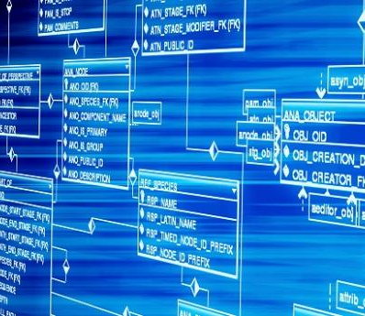
Banco de Dados
INTRODUÇÃO

Slide 2
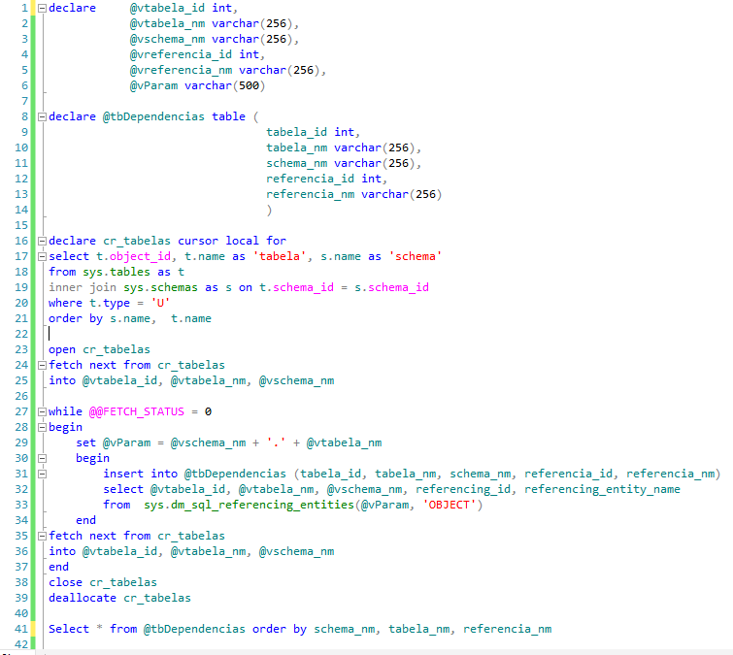
TRANSACT SQL (T-SQL)
A linguagem Transact-SQL é uma extensão ao padrão SQL-92, sendo a linguagem utilizada por desenvolvedores na construção de aplicações que manipulam dados mantidos no SQL Server. Seus comandos podem ser classificados em quatro grupos, de acordo com sua função:
DDL (Linguagem de Definição de Dados)
DML (Linguagem de Manipulação de Dados)
DCL (Linguagem de Controle de Dados)
DTL (Linguagem de Transação de Dados)
DQL – Linguagem de Consulta de Dados

Slide 3
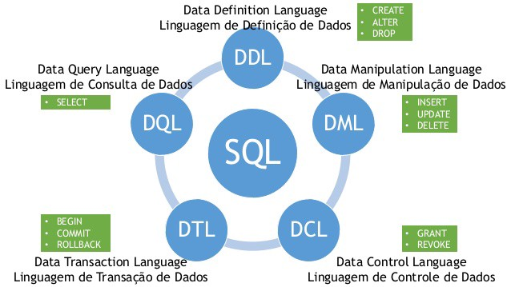
SQL e suas variações

Slide 4
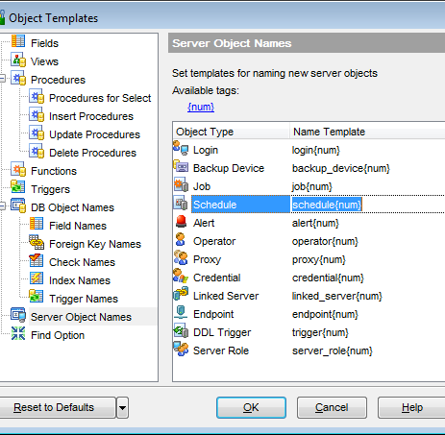
TIPOS DE OBJETOS NO MS SQL SERVER
Banco de Dados
Tabelas
Índices
Views
Procedures
Functions
Triggers
Logins
Users
Roles

Slide 5
DDL – Linguagem de Definição de Dados
Esse subconjunto apoia a criação de objetos no banco de dados, alterar a estrutura da base de dados ou deletar o banco de dados. Seus principais comandos são:
CREATE
ALTER
DROP

Slide 6
DDL – Sintaxe
TIPOS DE OBJETOS:
Banco de Dados
Tabelas
Índices
Views
Procedures
Functions
Triggers
Logins
Users
Roles
CREATE Tipo_de_Objeto Nome_do_Objeto
CREATE Tipo_de_Objeto Nome_do_Objeto
DROP Tipo_de_Objeto Nome_do_Objeto
Exemplo:
CREATE DATABASE MeuBanco
ALTER VIEW MinhaView
DROP PROCEDURE MinhaProcedure

Slide 7
Banco de Dados
Variáveis, Tratamento de Erro, Condicionais e Laço

Slide 8
Variáveis
Em algumas situações pode ocorrer a necessidade de armazenar valores de forma temporária para posteriormente ser utilizado.
Assim como acontece nas linguagens de programação, a solução para essa necessidade é com a utilização de variáveis.
No Microsoft SQL Server a utilização das variáveis (declaração, atribuição, e exibição) acontece sempre dentro de um mesmo escopo de execução, em outras palavras, não é permitido declarar uma variável executar o comando em um escopo e em seguida quer acessar a variável em outro escopo.
A instrução DECLARE inicializa uma variável.
Toda variável deve começar com o caractere @ seguido do tipo de dado.

Slide 9
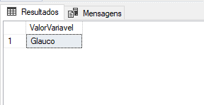
Variáveis - Sintaxe
-- declarando uma variável.
declare @Nome varchar(100)
-- atribuindo valor à variável.
set @Nome = 'Glauco'
-- exibindo o conteúdo de uma variável.
select @Nome as ValorVariavel

Slide 10
Variáveis – Sintaxe 2
-- declarando uma variável.
declare @Nome varchar(100) = 'Glauco'
-- exibindo o conteúdo de uma variável.
select @Nome as ValorVariavel

Slide 11
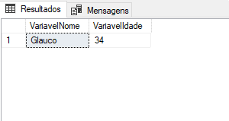
Variáveis – Sintaxe 3
-- declarando mais de uma variável.
declare @Nome varchar(100), @Idade tinyint
-- atribuindo valor as variáveis.
set @Nome = 'Glauco'
set @Idade = 34
-- exibindo o conteúdo das variáveis.
select @Nome as VariavelNome,
@Idade as VariavelIdade

Slide 12
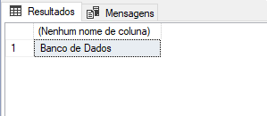
Variáveis – Sintaxe 4
-- Atribuindo para uma variável o conteúdo existente na tabela.
declare @NomeDisciplina varchar(50)
set @NomeDisciplina = (select Nome from Disciplina where CodigoDisciplina = 1)
select @NomeDisciplina

Slide 13


Variáveis – GLOBAIS
Retornam uma informação do Servidor.
Não podem ser criadas pelo usuário. (ready-only)
Elas possuem como prefixo @@
Podemos obter o conteúdo destas variáveis através do comando.
SELECT @@Nome_Variavel
PRINT @@Nome_Variavel

Slide 14
Variáveis Globais: Exemplos
SELECT
@@CONNECTIONS AS 'Retorna o número de conexões desde que o SQL iniciou',
@@LANGUAGE AS 'Idioma',
@@SERVERNAME AS 'Nome do Servidor',
@@SPID AS 'Número do Processo atual',
@@IDENTITY AS 'Retorna o ultimo valor Identity inserido',
@@ROWCOUNT AS 'Retorna o número de linhas do último comando executado. ',
@@ERROR AS 'Retorna o código do ultimo erro ocorrido',
@@VERSION AS 'Versão do SGBD'

Slide 15
Tratamento de Erro – Try Catch
São comandos utilizados para realizar o tratamento de erro.
Similar ao encontrado em outras linguagens de programação como Java e C#
Utilize dentro do bloco Try o comando passível de erro, e coloque dentro do bloco Catch o tratamento para ser realizado em caso de um erro acontecer.
BEGIN TRY
{ sql_statement }
END TRY
BEGIN CATCH
{ sql_statement }
END CATCH

Slide 16
Tratamento de Erro – Funções que detalham o erro
No escopo de um bloco CATCH, as funções de sistema abaixo podem ser usadas para obter informações sobre o erro que causou a execução do bloco CATCH.
ERROR_NUMBER() retorna o número do erro.
ERROR_SEVERITY() retorna a severidade.
ERROR_STATE() retorna o número do estado do erro.
ERROR_PROCEDURE() retorna o nome do procedimento armazenado ou do gatilho no qual ocorreu o erro.
ERROR_LINE() retorna o número de linha dentro da rotina que causou o erro.
ERROR_MESSAGE() retorna o texto completo da mensagem de erro. O texto inclui os valores fornecidos para qualquer parâmetro substituível, como comprimentos, nomes de objeto ou horas.

Slide 17
Tratamento de Erro – THROW
Utiliza-se o THROW para disparar um erro, ele recebe 3 argumentos:
error_number = É uma constante ou uma variável que representa a exceção. error_number é int e precisa ser maior ou igual a 50000 e menor ou igual a 2147483647.
Message = É uma cadeia de caracteres ou variável que descreve a exceção. message é nvarchar(2048) .
State = É uma constante ou variável entre 0 e 255 que indica o estado a ser associado à mensagem. state é tinyint.
Exemplo:
THROW 51000, 'The record does not exist.', 1;

Slide 18
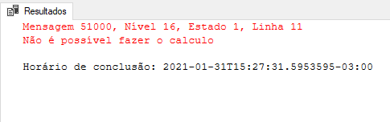
Tratamento de Erro – Exemplo
declare @Numerador decimal(5,2),
@Denominador decimal(5,2),
@Total decimal(5,2)
set @Numerador = 10
set @Denominador = 0
begin try
set @Total = @Numerador / @Denominador
end try
begin catch
THROW 51000, 'Não é possível fazer o calculo', 1;
end catch

Slide 19
Condicionais
É possível utilizar condicionais no SQL, assim como ocorre em uma linguagem de programação, o funcionamento é o mesmo, o que irá variar é a sintaxe.
No SQL é possível utilizar o comando IF ELSE conforme exemplos a seguir:

Slide 20
Comando IF ELSE (Sintaxe)
Sintaxe:
IF condicao BEGIN
comandoIF
END
ELSE IF condicao BEGIN
ComandoElseIF
END
ELSE BEGIN
ComandoElse
END

Slide 21
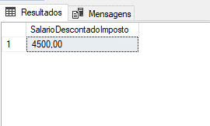
Comando IF ELSE (Exemplo)
declare @Salario money
set @Salario = 5000
-- Se o salário for menor ou igual 1000 desconta 3% de imposto.
-- Se o salário for maior que 1000 e menor ou igual 5000 desconta 10% de imposto.
-- Se o salário for maior que 5000 desconta 30% de imposto.
IF @Salario <= 1000 BEGIN
set @Salario = @Salario - (@Salario * 0.03)
print 'Desconto de 3%'
END
ELSE IF @Salario > 1000 and @Salario <= 5000 BEGIN
set @Salario = @Salario - (@Salario * 0.1)
print 'Desconto de 10%'
END
ELSE BEGIN
set @Salario = @Salario - (@Salario * 0.3)
print 'Desconto de 30%'
END
select @Salario as SalarioDescontadoImposto

Slide 22
Comando WHILE
Embora não seja comum, é possível executar laços no SQL.
Dependendo da quantidade de iterações o comando pode-se tornar “pesado” ao SGBD.
Cuidado com o loop infinito, incremente a variável de controle!

Slide 23
Comando WHILE
Sintaxe:
WHILE condicao BEGIN
comando
incrementa variável de controle
END

Slide 24
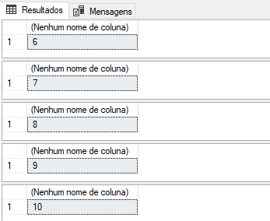
Comando WHILE (Exemplo)
declare @i tinyint,
@total tinyint,
@valor tinyint
set @i = 1
set @total = 5
while @i <= @total begin
set @valor = @total + @i
select @valor
set @i = @i + 1 --incrementando @i
end

Slide 25

VAMOS POR A MÃO NA MASSA!!!

Slide 26
VAMOS POR A MÃO NA MASSA!!!
Siga as orientações do professor na aula.

Slide 27
Banco de Dados
DTL - Data Transaction Language - Linguagem de Transação de Dados.

Slide 28
O que são Transações SQL?
Unidade de trabalho executada em um banco de dados.
São realizadas em uma ordem lógica.
Todas as transações possuem inicio e fim.
Uma transação pode ser salva ou desfeita.
Em resumo uma transação é uma execução de uma ou mais operações no Banco de Dados.

Slide 29
Transações
Todo Banco de Dados possui seu log de transação.
O T-Log é um componente que registra todas as transações e modificações efetuadas em um Banco de Dados.
Se houver alguma falha no sistema, o log de transação pode ser utilizado para retornar o sistema para um estado consistente.

Slide 30
Princípios de uma transação
São requisitos que sempre deverão ser seguidos pelo SGBD em uma transação.
Atomicidade
Consistência
Isolamento
Durabilidade ou Persistência

Slide 31
Princípios de uma transação
Atomicidade: As transações são atômicas, isto é, ou tudo ou nada. Todas as operações devem estar completas ou nenhuma operação será realizada;
Consistência: As transações preservam a consistência do banco de dados. Antes de iniciar a transação o banco de dados deve estar em um estado consistente e permanecendo assim após a execução da transação;

Slide 32
Princípios de uma transação
Isolamento: As transações são isoladas uma das outras. Existem várias transações ocorrendo simultaneamente no banco de dados, porém os dados que elas estão atualizando devem estar isolados um do outro, isto é, duas transações distintas não podem estar atualizando o mesmo item de dados em transações diferentes;
Durabilidade ou Persistência: Depois de efetivada as transações, elas devem permanecer no banco de dados mesmo ocorrendo uma falha no sistema;

Slide 33
Comandos Transacionais
Os seguintes comandos são utilizados para gerenciar as transações
BEGIN TRANSACTION
ROLLBACK TRANSACTION
COMMIT TRANSACTION

Slide 34
BEGIN TRANSACTION
Comando Transacional utilizado para iniciar uma Transação.
Sintaxe:
BEGIN TRANSACTION
ou também podem ser:
BEGIN TRAN

Slide 35
ROLLBACK TRANSACTION
Comando Transacional utilizado para desfazer os comandos executados após o início da Transação.
Sintaxe:
ROLLBACK TRANSACTION
ou também podem ser:
ROLLBACK

Slide 36
COMMIT TRANSACTION
Comando Transacional utilizado para efetivar os comandos executados após o início da Transação.
Sintaxe:
COMMIT TRANSACTION
ou também podem ser:
COMMIT

Slide 37
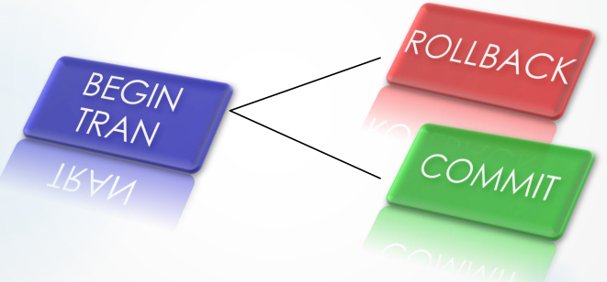
Comandos Transacionais
Os comandos ROLLBACK e COMMIT finalizam a Transação, e somente deverá ser executado ou um ou outro.

Slide 38

FICA A DICA
Mantenha as transações curtas.
Lembre-se que transações restringem o acesso aos dados até a sua finalização, isso pode gerar tempo de espera aos usuários.

Slide 39
VAMOS POR A MÃO NA MASSA!!!

Slide 40
VAMOS POR A MÃO NA MASSA!!!
Siga as orientações do professor na aula.

